Slide 1

Ingénierie Electronique pour le Traitement de l’Information
TD9
Modéliser et corriger des systèmes
Julien VILLEMEJANE

Slide 2
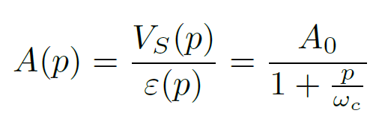
IéTI / TD9
p = jω
Exercice 1 / Modélisation ALI
Ingénierie Electronique pour le Traitement de l’Information
V+
ε
Vs
A(jω)
+
-
V-

Slide 3
IéTI / TD9
p = jω
Exercice 1 / Modélisation ALI
Ingénierie Electronique pour le Traitement de l’Information
V+
ε
Vs
A(jω)
+
-
V-

Slide 4
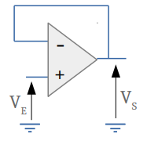
IéTI / TD9
p = jω
Exercice 1 / Modélisation ALI - Rebouclage
Ingénierie Electronique pour le Traitement de l’Information
V+
ε
Vs
A(jω)
+
-
V-
B(jω)

Slide 5
IéTI / TD9
p = jω
Exercice 1 / Modélisation ALI - Rebouclage
Ingénierie Electronique pour le Traitement de l’Information
V+
ε
Vs
A(jω)
+
-
V-
B(jω)
Vs = A(jω) . (Ve – B(jω) Vs)

Slide 6
IéTI / TD9
p = jω
Exercice 1 / Modélisation ALI - Rebouclage
Ingénierie Electronique pour le Traitement de l’Information
V+
ε
Vs
A(jω)
+
-
V-
B(jω)
Vs/Ve = A(jω) 1 + A(jω).B(jω)

Slide 7
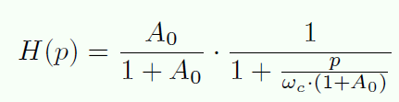
IéTI / TD9
p = jω
Exercice 1 / Modélisation ALI - Rebouclage
Ingénierie Electronique pour le Traitement de l’Information
V+
ε
Vs
A(jω)
+
-
V-
B(jω)

Slide 8


IéTI / TD9
p = jω
Exercice 1 / Modélisation ALI - Rebouclage
Ingénierie Electronique pour le Traitement de l’Information
V+
ε
Vs
A(jω)
+
-
V-
B(jω)

Slide 9
IéTI / TD9
Exercice 2 / Modèle d’un oscilloscope
Ingénierie Electronique pour le Traitement de l’Information

Slide 10
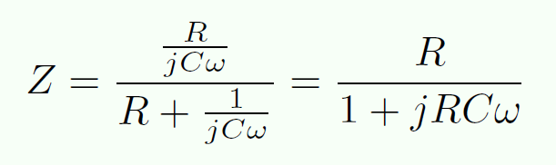
IéTI / TD9
Exercice 2 / Modèle d’un oscilloscope
Ingénierie Electronique pour le Traitement de l’Information

Slide 11
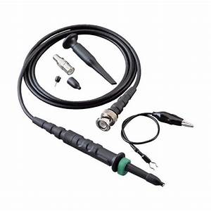
IéTI / TD9
Exercice 2 / Sonde compensée
Ingénierie Electronique pour le Traitement de l’Information

Slide 12
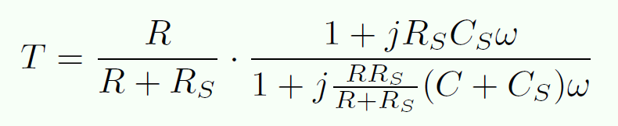
IéTI / TD9
Exercice 2 / Sonde compensée
Ingénierie Electronique pour le Traitement de l’Information

Slide 13
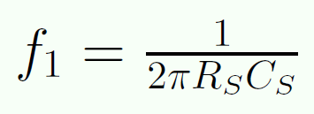
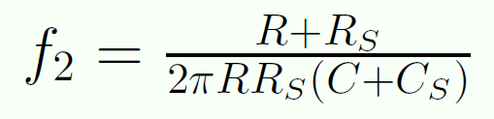
IéTI / TD9
Exercice 2 / Sonde compensée
Ingénierie Electronique pour le Traitement de l’Information

Slide 14
IéTI / TD9
Cs = 5pF
f1 = 3,5 kHz et f2 = 1,3 kHz
Exercice 2 / Sonde compensée
Ingénierie Electronique pour le Traitement de l’Information

Slide 15
IéTI / TD9
Cs = 5pF
f1 = 3,5 kHz et f2 = 1,3 kHz
Exercice 2 / Sonde compensée
Ingénierie Electronique pour le Traitement de l’Information

Slide 16
IéTI / TD9
Cs = 50pF
f1 = 350 Hz et f2 = 1 kHz
Exercice 2 / Sonde compensée
Ingénierie Electronique pour le Traitement de l’Information

Slide 17
IéTI / TD9
Cs = 50pF
f1 = 350 Hz et f2 = 1 kHz
Exercice 2 / Sonde compensée
Ingénierie Electronique pour le Traitement de l’Information

Slide 18
IéTI / TD9
Bon choix de Cs
f1 = f2
Exercice 2 / Sonde compensée
Ingénierie Electronique pour le Traitement de l’Information

